Slide 1


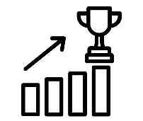
IBS – De leefbare stad
Agenda
Leefbaarheid
Gedragsverandering
IBS Thema
Onderzoeksopzet
Theoretisch kader
Burgerparticipatie
Onderzoeksresultaten- en advies
IBS Toetsing
Kennistoets
Adviesrapport
Pecha Kucha
Week 1 | Week 2 | Week 3 | Week 4 | Week 5 | Week 6 | Week 7 | Week 8 | Week 9 | Week 10

Slide 2
Leefbaarheid

Slide 3

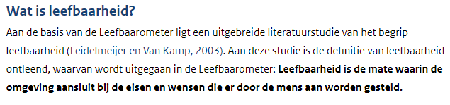
Leefbaarheid
Notes:
https://www.leefbaarometer.nl/page/Help#dimensies

Slide 4
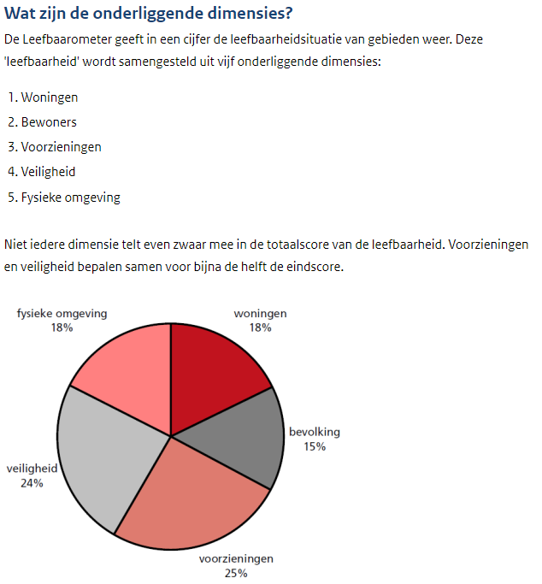
Leefbaarheid
Notes:
https://www.leefbaarometer.nl/page/Help#dimensies

Slide 5
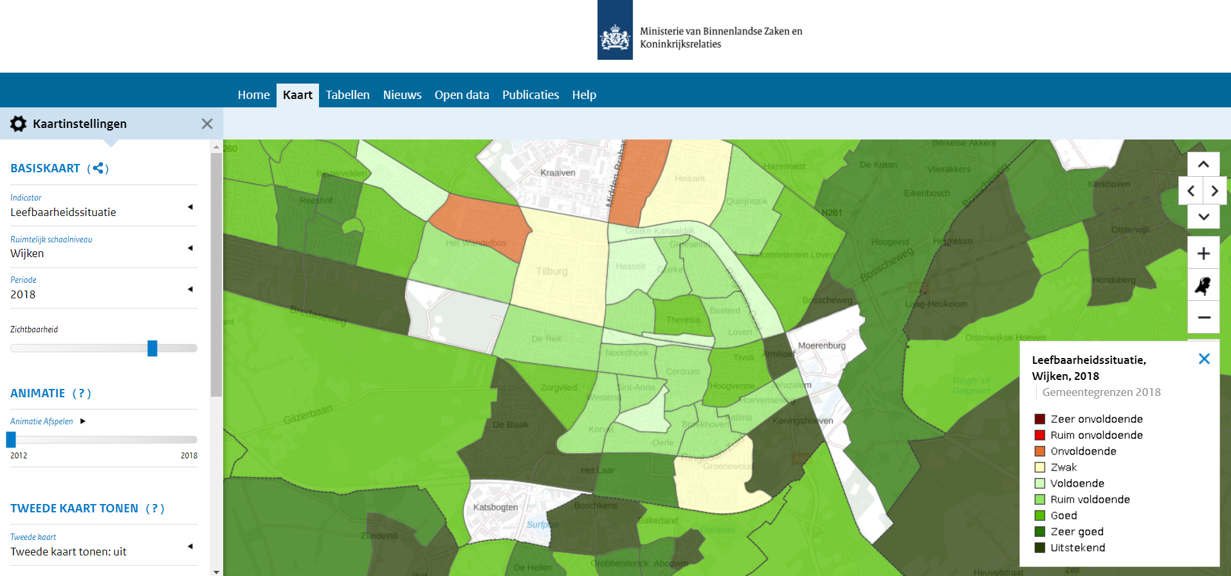
Leefbaarheid
Notes:
https://www.leefbaarometer.nl/page/Help#dimensies

Slide 6
Gedragsverandering

Slide 7
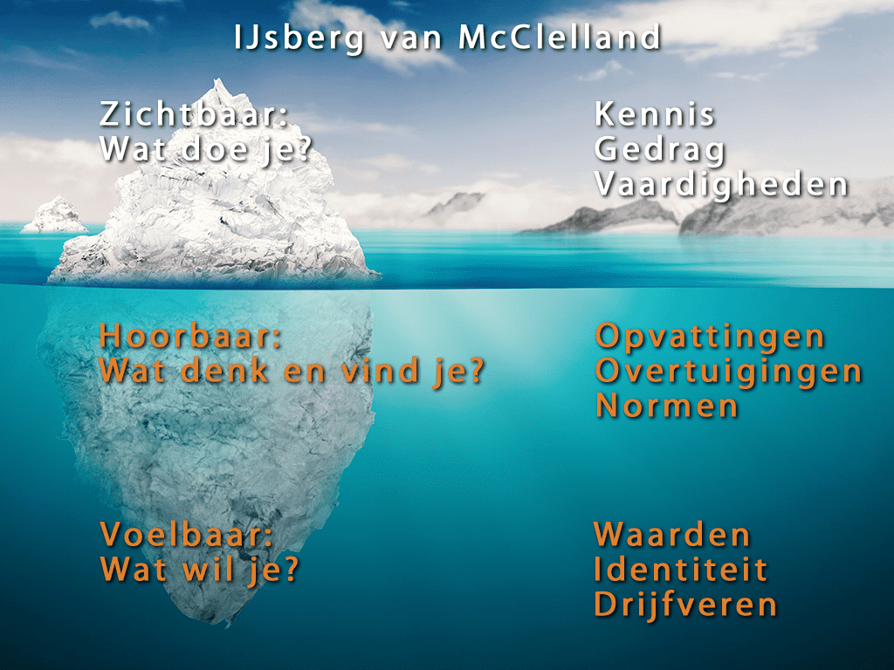

Gedrag

Slide 8
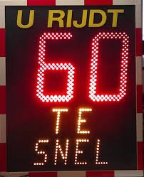

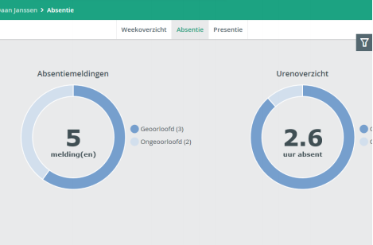
Gedrag

Slide 9
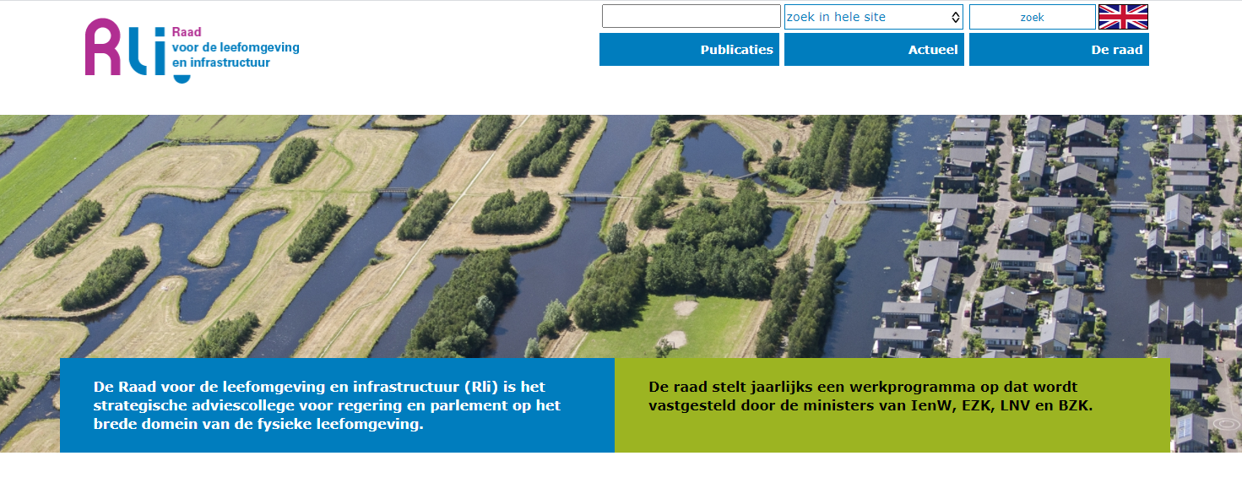
Gedragsbepalende factoren
Notes:
https://www.rli.nl/

Slide 10
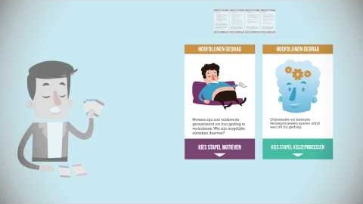
Gedragsbepalende factoren

Slide 11
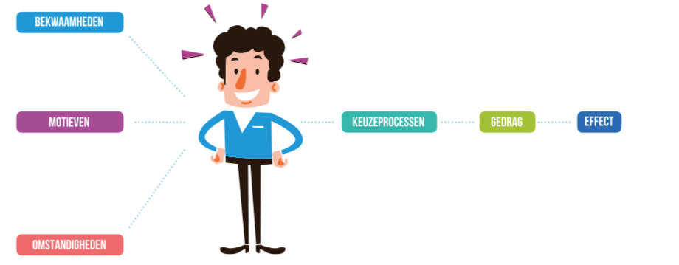
Gedragsbepalende factoren

Slide 12
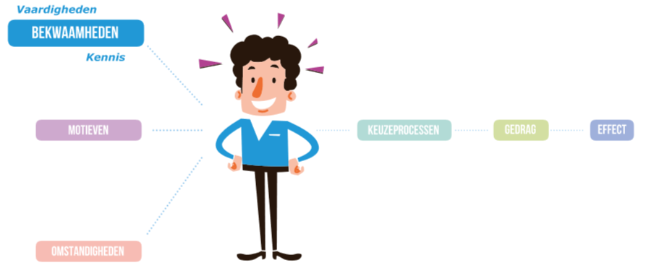
Gedragsbepalende factoren

Slide 13
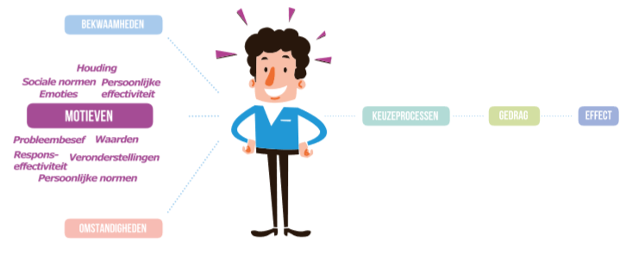
Gedragsbepalende factoren

Slide 14
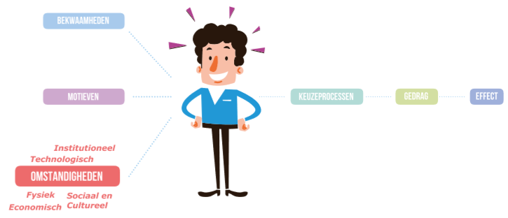
Gedragsbepalende factoren

Slide 15
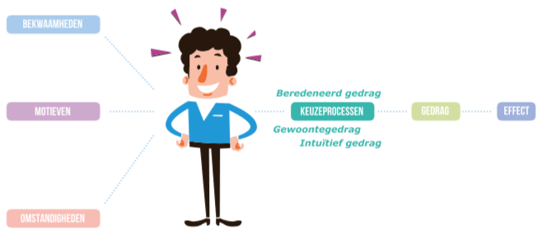
Gedragsbepalende factoren

Slide 16

Gedragsbepalende factoren
Verdiepen:
5 Toepassing van het gedragsanalysekader
5.1 Spitsmijden
5.2 Energiebesparende maatregelen aan woningen
5.3 Voedselverspilling
5.4 Gft-afvalscheiding
TE VINDEN VIA:
Wiki > IBS lessen > Gedragsverandering

Slide 17
Binden van vrijwilligers voor langere termijn
Input voor jullie advies:
Participatie is belangrijk voor het creëren van eigenaarschap en gedeelde verantwoordelijkheid voor bv. een voetbalveldje of Plukroute.
WAT NEEM JE MEE IN EEN ADVIES VOOR BETROKKENHEID VOOR DE LANGERE TERMIJN?!
Hoe creëren je eigenaarschap en gedeelde verantwoordelijkheid?

Slide 18
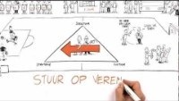
https://socius.be/van-vrijwilligersmanagement-naar-betrokkenheidsmanagement/

Slide 19
Aan de slag!
Doorloop nog eens alle informatie over leefbaarheid en gedragsverandering.
Bespreek welke theorieën, methodieken of ideeën bruikbaar zijn voor het adviesrapport.
Verwerk de gevonden theorieën, methodieken of ideeën in het adviesrapport. Bijv. bij Analyse: data verzamelen / data verwerken, bij Leefbaarheid, Stakeholder, …etc.
Laat Thomas vandaag weten wat de planning is van de groep met betrekking tot het verspreiden van enquêtes en het afnemen van interviews

